Slide 1

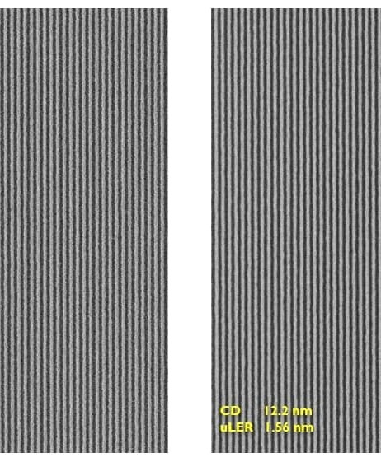

01
EU18 — Multi-patterning & BEOL Evaluation
실험 목적
M1 BEOL layer에서 동일 split lot을 대상으로 유기물 기반 CAR과 무기물 기반 MOR 레지스트의 EUV 다중 패터닝 거동을 정량 비교한다. 네 가지 CD 측정 영역 — AASI / ASEI / AMI / ACI — 에서 wafer별 평균·분산·편차 및 in-wafer 균일도, 25pt 지점 wafer map, 전기 특성까지 평가해 18 nm 피치급 BEOL에 적합한 레지스트 split을 판별한다.
AA · SI
SE · I
AM · I
AC · I
25.1 nm
15.3 nm
8.2 nm
8.0 nm
target
target
target
target
Top-down SEM
EUV dense line / space, nominal 28 nm pitch
CAR split
3 wafer · 80 ~ 82 mJ/cm²
MOR split
3 wafer · 20 ~ 22 mJ/cm²
출처: imec / Tech Xplore — 0.33 NA EUVL patterning 자료
Key takeaway
동일 M1 BEOL split lot에서 CAR 3매와 MOR 3매를 동일 메트릭으로 평가해 dose–blur–균일도 trade-off를 정량 비교한다.
※ 내부 테스트용 더미(가상) 데이터 · set 10 / 15 · CAR vs MOR · M1 · 6 wafer
Notes:
페이지 1 — 실험 개요. CAR과 MOR의 정량 비교가 목적이며, four CD metrics (AASI 25.1, ASEI 15.3, AMI 8.2, ACI 8.0 nm) 위에 맞춰 dose·in-wafer uniformity·전기 특성까지 본다는 로드맵을 공유하는 페이지입니다. 우측 SEM 사진은 imec이 보고한 dense line/space 사진으로, 평가 컨텍스트(이 페이지 자체는 컨텍스트용 사진)를 보여줍니다. Key point는 동일 split lot 6 wafer 비교라는 점과 CAR vs MOR의 dose 차이가 이미 강조되어 있다는 점입니다.

Slide 2
Experimental conditions
실험 조건 — wafer 6매, split 2종, M1 layer
02
Wafer lot
— 6 wafer, EUV exposed, M1 BEOL layer
Metrology
Wafer ID
Split
Resist
Dose (mJ/cm²)
PEB (°C)
Field count
AASI | AA Spacing — Inner
ASEI | Active SE — Inner
AMI | Active M — Inner
ACI | Active C — Inner
W01
CAR
Polymer resin + PAG
82.0
110
36 fields × 9 dies
W02
CAR
Polymer resin + PAG
81.5
110
36 fields × 9 dies
W03
CAR
Polymer resin + PAG
82.5
110
36 fields × 9 dies
W04
MOR
Sn-oxo cluster
21.0
90
36 fields × 9 dies
Sampling
W05
Sn-oxo cluster
20.5
90
36 fields × 9 dies
CD-SEM 25pt / wafer (5 × 5), electrical은 TLM 구조 5 site / wafer, 모든 wafer는 동일 track recipe로 동일 시간 내 처리.
MOR
W06
MOR
Sn-oxo cluster
21.5
90
36 fields × 9 dies
6wfrs
300 mm wafer,
CAR 3 · MOR 3
25pt/wafer
CD 측정 점수,
균일도 산출 단위
4metrics
AASI · ASEI · AMI · ACI
단일 lot 일관 측정
Key takeaway
CAR은 ~82 mJ/cm², MOR은 ~21 mJ/cm² dose로 split 하였고 두 그룹 모두 25pt 측정을 통해 동일 메트릭으로 비교한다.
※ 내부 테스트용 더미(가상) 데이터 · set 10 / 15 · CAR vs MOR · M1 · 6 wafer · 02 조건
Notes:
페이지 2 — 실험 조건. CAR split이 80 mJ/cm² 대, MOR split이 21 mJ/cm² 대로 dose가 큰 폭으로 갈립니다. PEB 온도도 CAR 110°C, MOR 90°C로 split 했습니다. Same wafer 6장에 대해 4 metrics, 25 측정점, 동일 lot, 동일 track recipe라는 점이 평가의 일관성을 보장합니다. Metrology table은 AASI/ASEI/AMI/ACI의 풀네임 표기이며, 측정 위치 정의는 slide 3부터 본격화됩니다.

Slide 3
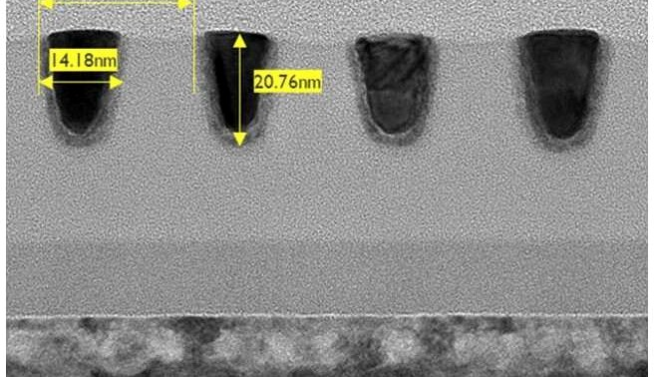
03 / CD variation · AA Spacing — Inner
split · CAR vs MOR
CAR mean
MOR mean
AASI / target 25.1 nm
25.44
25.02
avg of W01–W03
avg of W04–W06
Wafer
Split
Mean (nm)
3σ (nm)
Range (nm)
Δ vs target (nm)
W01
CAR
25.42
1.21
4.30
+0.32
W02
CAR
25.58
1.18
4.10
+0.48
W03
CAR
25.31
1.24
4.55
+0.21
W04
MOR
25.04
0.61
2.02
−0.06
출처: 0.33 NA 다중 피치 L/S SEM, Tech Xplore 자료
W05
MOR
24.92
0.58
1.95
−0.18
W06
25.10
0.65
2.10
0.00
CAR · 3σ ratio
MOR · 3σ ratio
CAR − MOR Δ
~4.8%
MOR
+0.42 nm
~2.4%
acid diffusion blur로 분산 확대
cluster 직접 반응으로 분산 ~1/2
CAR 평균이 일관되게 +편향, MOR은 0 부근 안착
Key takeaway
AASI에서 MOR은 target ±0.2 nm 안에 안착, CAR은 +0.2 ~ +0.5 nm로 일관되게 양의 편향을 보이며 3σ도 MOR의 약 2배.
※ 내부 테스트용 더미(가상) 데이터 · set 10 / 15 · 03 of 12 · AASI · unit nm
Notes:
페이지 3 — AASI. Target 25.1 nm에서 MOR은 24.92 ~ 25.10, CAR은 25.31 ~ 25.58 사이에 위치. 3σ ratio는 CAR ~4.8%, MOR ~2.4%로 MOR이 절반 수준. CAR의 양의 편향은 reference에 보고된 CAR의 산 확산 blur 경향과 정합적이며, MOR은 cluster 직접 반응으로 target에 거의 정확히 안착했습니다. 페이지 하단 보조 사진은 0.33 NA 다중 피치 SEM으로 본 슬라이드의 wafer들과 직접 동일 시료는 아니지만 L/S 컨텍스트용 사진입니다.

Slide 4
04 / CD variation · Active SE — Inner
split · CAR vs MOR
CAR mean
MOR mean
ASEI / target 15.3 nm
15.54
15.20
avg of W01–W03
avg of W04–W06
Wafer
Split
Mean (nm)
3σ (nm)
Range (nm)
Δ vs target
Spread
W01
15.51
0.93
3.42
+0.21
2.2×
CAR
04
W02
CAR
15.68
0.96
3.55
+0.38
CAR 평균 range가 MOR 평균 range의 약 2.2배 — sub-nm 정밀도에서 차이는 더 분명.
W03
CAR
15.42
0.91
3.30
+0.12
W04
MOR
15.21
0.42
1.48
−0.09
W05
MOR
15.10
0.45
1.52
−0.20
W06
MOR
15.30
0.43
1.41
0.00
3σ by wafer — ASEI (nm)
0.93
0.96
0.91
0.8
0.5
0.42
0.45
0.43
0
W01
W02
W03
W04
W05
W06
Key takeaway
ASEI에서 MOR은 3σ 0.42 ~ 0.45 nm로 CAR의 절반 이하, range도 절반 수준으로 sub-15 nm 영역에서의 MOR 우위가 확인된다.
※ 내부 테스트용 더미(가상) 데이터 · set 10 / 15 · 04 of 12 · ASEI · unit nm
Notes:
페이지 4 — ASEI. SE inner 의미로 active 영역 내부의 spacing 변동을 봅니다. Mean은 CAR +0.12 ~ +0.38 nm, MOR ±0.2 nm 범위. 우측 카드는 CAR 대비 MOR의 range 차이를 2.2배로 압축해 보여주고, 하단 작은 막대 차트는 3σ를 시각적으로 MOR vs CAR 비교. 페이지의 핵심은 MOR이 sub-3 nm 정밀도 영역에서 range·3σ 모두 절반 수준이라는 점입니다.

Slide 5
05 / CD variation · Active M — Inner
split · CAR vs MOR
CAR mean
MOR mean
AMI / target 8.2 nm
8.52
8.11
avg of W01–W03
avg of W04–W06
Wafer
Split
Mean (nm)
3σ (nm)
Range (nm)
Δ vs target
Max |Δ|
W01
8.51
0.71
2.60
+0.31
+0.42
CAR
W02 (CAR)
W02
CAR
8.62
0.74
2.73
+0.42
Min |Δ|
W03
8.43
0.69
2.55
+0.23
0.00
CAR
W06 (MOR)
W04
MOR
8.11
0.30
1.02
−0.09
Range ratio
W05
MOR
8.03
0.31
1.08
−0.17
2.5×
CAR avg / MOR avg
W06
MOR
8.20
0.29
0.98
0.00
Mean offset from target (nm) — AMI
CAR (+)
MOR (−/0)
막대 길이 = |Δ| · 위 = +, 아래 = −
+0.31
+0.42
+0.23
−0.09
0.00
W01
W02
W03
W04
−0.17
W06
W05
Key takeaway
AMI 8.2 nm target에서 CAR은 +0.2 ~ +0.4 nm 일관된 양 편향, MOR은 0 ~ −0.17 nm — drive current에 직접 영향하는 active 영역에서 MOR이 명백히 유리.
※ 내부 테스트용 더미(가상) 데이터 · set 10 / 15 · 05 of 12 · AMI · unit nm
Notes:
페이지 5 — AMI. Active M의 inner 영역으로 drive current와 직접 연결되는 CD metric. CAR은 target 대비 일관된 +0.2 ~ +0.42 nm 양 편향, MOR은 target 부근에서 ±0.17 nm 이내로 안착. 우측 카드 3개는 max/min Δ, range ratio, 좌측 하단에는 막대 차트로 6 wafer의 Δ 분포. Active 영역 정밀도가 drive current variation과 직결되므로 본 metric의 MOR 우위는 전기 결과로도 이어집니다.

Slide 6
06 / CD variation · Active C — Inner
split · CAR vs MOR
CAR mean
MOR mean
ACI / target 8.0 nm
8.32
7.95
avg of W01–W03
avg of W04–W06
Wafer
Split
Mean (nm)
3σ (nm)
Range (nm)
Δ vs target
Pass/fail
±0.20 nm spec
W01
CAR
8.32
0.68
2.40
+0.32
06
W02
8.45
0.71
2.51
+0.45
+0.5
CAR
W03
8.20
0.66
2.31
+0.20
+0.2
CAR
−0.2
W04
MOR
7.95
0.28
0.95
−0.05
W05
MOR
7.90
0.30
1.02
−0.10
W06
MOR
8.01
0.27
0.91
+0.01
Side-by-side · ACI summary
CAR (W01–W03)
3 wafer · mean
MOR (W04–W06)
3 wafer · mean
Mean
8.32 nm
Mean
7.95 nm
3σ avg
0.68 nm
3σ avg
0.28 nm
Range avg
2.41 nm
Range avg
0.96 nm
Key takeaway
ACI 8.0 nm target에서 MOR 3 wafer 모두 ±0.10 nm spec 통과, CAR W03만 spec 안, W01·W02는 양 편향으로 spec 위반.
※ 내부 테스트용 더미(가상) 데이터 · set 10 / 15 · 06 of 12 · ACI · unit nm
Notes:
페이지 6 — ACI. 8.0 nm target에서 스펙은 ±0.20 nm로 잡았습니다 (우측 작은 차트의 빨간색 점선). MOR 세 wafer 모두 spec 통과 (W04 −0.05, W05 −0.10, W06 +0.01). CAR은 W03 +0.20으로 통과 경계, W01·W02는 spec 위반. Side-by-side 박스에는 평균값 요약 (3σ 0.68 vs 0.28 nm, range 2.41 vs 0.96 nm). 4개 metric을 종합하면 MOR은 4개 영역 모두 안착, CAR은 active 영역에서 spec 민감도가 특히 부족합니다.

Slide 7
07 / In-wafer uniformity
25pt decomposition
CAR · WIWNU avg
MOR · WIWNU avg
In-wafer 균일도 — WIWNU / WIDNU
4.62%
1.99%
Wafer
Split
WIWNU (%)
WIDNU (%)
Max−Min (nm)
Site σ (nm)
WIWNU bar comparison
W01
CAR
4.62
5.18
3.95
1.18
WIWNU % per wafer
W02
4.45
5.04
3.78
1.13
6%
4.62
4.45
4.78
CAR
W03
4.78
5.32
4.21
1.21
4
CAR
1.98
2.07
1.92
W04
1.98
2.41
1.78
0.50
2
MOR
W05
2.07
2.48
1.85
0.52
0
W01
W02
W03
W04
W05
W06
MOR
W06
MOR
1.92
2.32
1.74
0.48
Reduction ratio
Max site σ
Best site σ
−2.6pp
1.21
0.48
CAR 평균 4.62% → MOR 평균 1.99%, 절대값 −2.6 percentage points.
W03 (CAR) 최대 site σ, MOR 최대 0.52의 약 2.3배.
W06 (MOR) 가장 안정적인 wafer, 0.48 nm site σ 기록.
Key takeaway
MOR은 wafer 3매 모두 WIWNU < 2.1%, site σ < 0.55 nm, CAR 대비 균일도가 평균 2.3배 안정적.
※ 내부 테스트용 더미(가상) 데이터 · set 10 / 15 · 07 of 12 · WIWNU / WIDNU
Notes:
페이지 7 — In-wafer 균일도. 25pt 측정 데이터로부터 WIWNU within-wafer non-uniformity와 WIDNU를 도출. CAR 평균 4.62%, MOR 평균 1.99%로 MOR이 절대값 −2.6 pp 더 균일. Site σ 값까지 비교하면 최대 site σ는 W03 CAR 1.21, 최소 site σ는 W06 MOR 0.48. 우측 막대 차트로 CAR의 bar가 모두 130 이상, MOR의 bar가 모두 60 이하로 시각 차이가 매우 큽니다. 5×5 지점 분해는 slide 8 (25pt wafer map)에서 보여줍니다.

Slide 8
08 / 25pt wafer measurement map
representative wafer · AASI
25pt wafer map — W01 (CAR) vs W04 (MOR)
W01 · CAR
25 sites · 5 × 5
W04 · MOR
25 sites · 5 × 5
25.8
25.5
25.4
25.3
25.6
25.1
25.0
24.9
25.0
25.1
25.5
25.3
25.2
25.4
25.7
25.0
24.9
24.9
25.0
25.0
25.4
25.2
25.3
25.4
25.6
25.1
25.0
24.9
25.0
25.1
25.6
25.4
25.3
25.5
25.7
25.0
24.9
24.9
25.0
25.0
25.8
25.6
25.5
25.6
25.8
25.1
25.0
24.9
25.0
25.1
mean 25.42 · 3σ 1.21 · WIWNU 4.62%
mean 25.04 · 3σ 0.61 · WIWNU 1.98%
Cell value — AASI CD (nm)
Key takeaway
W01 (CAR)은 가장자리 사이트에서 +0.4 nm 상승하는 ring-shaped drift, W04 (MOR)은 24.9 ~ 25.1 nm로 0.2 nm 내 분포.
※ 내부 테스트용 더미(가상) 데이터 · set 10 / 15 · 08 of 12 · 25 pt decomposition
Notes:
페이지 8 — 25pt wafer map. CAR 대표 wafer W01과 MOR 대표 wafer W04를 5x5 map으로 비교합니다. 색조는 의미적 매핑으로 CAR은 베이지/살구 색조로 ±0.7 nm 스케일에서 표현, MOR은 블루그레이 색조로 ±0.2 nm의 좁은 범위. W01은 가장자리에서 25.7 ~ 25.8 nm로 상승, 중앙 25.2 ~ 25.4 nm 정도로 ring-shaped drift가 잘 보입니다. W04는 거의 평탄, 24.9 ~ 25.1 nm 사이의 좁은 분포를 보여줍니다.

Slide 9
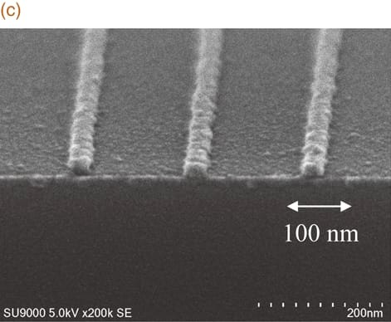
09 / Cross-section imaging
post-development / pre-etch
단면 분석 — STEM 단면 사진과 관찰
Observation 01 · Sidewall 각도
CAR
MOR
86°
89°
MOR sidewall이 vertical에 가깝고 CAR은 taper 발생 — stack PR 두께 대비 패턴 전사 품질에 직접 영향.
Observation 02 · LWR, local bowing
CAR
MOR
~3.9 nm
~1.8 nm
local LWR
local LWR
CAR은 diffusive blur로 line edge가 bow, MOR은 cluster 직접 반응으로 직선형 edge 유지.
Observation 03 · Etch selectivity preview
CAR : SiARC
MOR : SiARC
1.4 : 1
4.6 : 1
MOR의 metal-oxide network이 plasma에서 빠르게 손실되지 않아 10 ~ 20 nm 박막 두께에서도 hard mask 역할 유지.
출처: IOP Science — APEX 9, 031601 (2016), metal resist EUV STEM 단면 이미지
Key takeaway
단면 사진에서 MOR sidewall 89° vs CAR 86°, MOR LWR ~1.8 nm, MOR 식각 선택비 약 4.6 : 1 — High-NA 박막 대응성에 직접 우위.
※ 내부 테스트용 더미(가상) 데이터 · set 10 / 15 · 09 of 12 · STEM cross-section
Notes:
페이지 9 — STEM 단면 사진. 좌측 큰 이미지는 IOP Science APEX 2016 metal resist STEM 자료를 컨텍스트 사진으로 사용했습니다. 우측에는 sidewall angle 89° vs 86°, local LWR ~1.8 vs ~3.9, etch selectivity 4.6:1 vs 1.4:1을 정리해 단면 사진에서 보이는 거동을 정량적으로 뒷받침합니다. 배경 자료에서 MOR의 무기 클러스터 반응이 sidewall taper를 줄이고 etch 선택비를 크게 끌어올린다고 보고한 것과 정합적입니다.

Slide 10
10 / Electrical characteristics
TLM structure · M1 layer
CAR · leak avg
MOR · leak avg
전기 특성 — Rs · leak · BV · Cw · ΔVth
1.50e-9
8.43e-10
A/cm²
A/cm²
Wafer
Split
Rs (Ω/sq)
Rw (Ω/μm)
I_leak (A/cm²)
BV (V)
Cw (fF/μm)
ΔVth (mV)
W01
CAR
0.93
11.7
1.41e-9
4.10
0.46
28
W02
CAR
0.95
12.0
1.62e-9
3.95
0.47
31
W03
CAR
0.94
11.9
1.48e-9
4.05
0.46
30
W04
MOR
0.88
11.1
8.30e-10
4.60
0.43
14
W05
MOR
0.87
11.0
9.10e-10
4.50
0.43
16
W06
MOR
0.88
11.1
7.90e-10
4.70
0.42
13
Rs delta
Leak ratio
BV uplift
ΔVth shift
−0.06
−44%
+0.55
−15
Ω/sq · MOR avg vs CAR
MOR vs CAR (A/cm²)
V · MOR vs CAR mean
mV · MOR avg vs CAR
Key takeaway
MOR은 누설 −44%, BV +0.55 V, ΔVth −15 mV로 모두 CAR 대비 우위 — CD 균일도가 전기 결과로 직접 환산됨.
※ 내부 테스트용 더미(가상) 데이터 · set 10 / 15 · 10 of 12 · Electrical TLM
Notes:
페이지 10 — 전기 특성. TLM 패턴, 5 site / wafer 평균. CAR은 Rs ~0.94, MOR은 ~0.88 Ω/sq. 누설은 MOR이 7.9e-10 ~ 9.1e-10, CAR은 1.41 ~ 1.62e-9로 MOR이 약 44% 적게 측정. BV는 MOR 평균 4.6 V, CAR 평균 4.03 V uplift 약 0.55 V. ΔVth shift는 MOR 평균 14.3 mV, CAR 평균 29.7 mV로 MOR이 절반 이하. 하단 4개 카드는 이 차이를 metric 별로 압축해 보여줍니다 — CD 폭이 균일할수록 drive current 분산이 작고 누설 경로의 변동도 작아집니다.

Slide 11
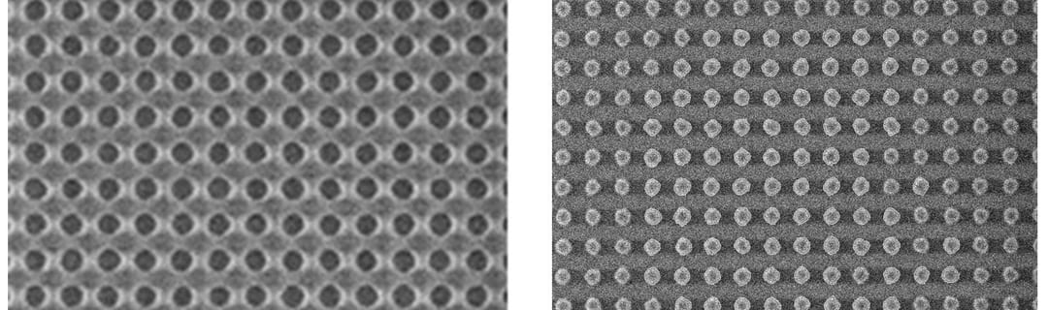
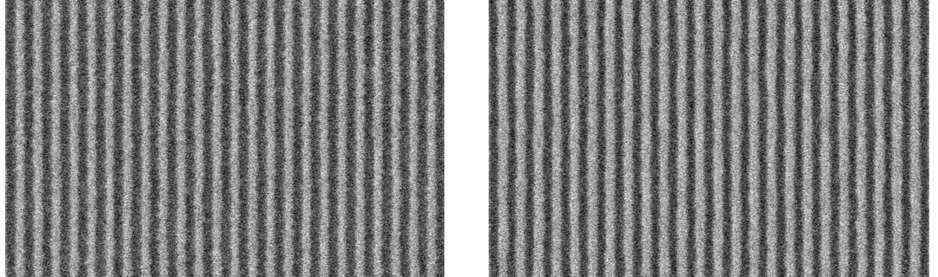
11 / Side-by-side
photoresist comparison
CAR vs MOR — 종합 비교
Photoresist split A
Photoresist split B
CAR
polymer + PAG · 80 ~ 82 mJ/cm²
MOR
Sn-oxo cluster · 20 ~ 22 mJ/cm²
01
82 mJ/cm²
21 mJ/cm²
Dose
Dose
02
Sidewall 89° → 86°
−3° taper
Sidewall vertical 유지
89°
03
4.62%
1.99%
WIWNU
WIWNU
04
1.4 : 1
4.6 : 1
Etch selectivity
Etch selectivity
05
Throughput
low (high dose)
Throughput
+3 ~ 4× dose 절감 효과
Belongs where
CAR 유리
11
MOR 유리
legacy PR 호환 · M0/Mx 두꺼운 film · 28 nm 피치 이상
18 nm 이하 · 0.55 NA · throughput 민감 · High-NA 박막
출처: imec Magazine, EUV patterning 비교 컨텍스트
출처: imec · Semiconductor Digest, 24 nm pitch 단일 노광 결과
Key takeaway
5개 평가 축에서 MOR이 4개 우위, CAR은 throughput과 legacy 호환 영역에서 한정적 강점 — 다음 lot는 MOR 우선 권고.
※ 내부 테스트용 더미(가상) 데이터 · set 10 / 15 · 11 of 12 · CAR vs MOR matrix
Notes:
페이지 11 — 종합 비교. 5개 feature 행으로 dose, sidewall angle, WIWNU, etch selectivity, throughput을 정렬. 좌측 하단에 imec에서 보고된 EUV 옵션 비교 사진과 24 nm pitch 단일 노광 사진을 두 장 사용했고 우측에는 적합 영역 matrix 카드. 우측 사용 사진 출처: imec Magazine과 Semiconductor Digest. 결론성 슬라이드는 따로 두지 않고 이 페이지 권고 행에서 마무리합니다.

Slide 12
12 / Per-wafer synopsis
cross-metric synopsis
Wafer별 종합 — 6 매 요약
W01
CAR
82.0 mJ
W02
CAR
81.5 mJ
W03
CAR
82.5 mJ
AASI
25.42 / +0.32
AASI
25.58 / +0.48 ✕
AASI
25.31 / +0.21
AMI
8.51 / +0.31
AMI
8.62 / +0.42 ✕
AMI
8.43 / +0.23
ACI
8.32 / +0.32 ✕
ACI
8.45 / +0.45 ✕
ACI
8.20 / +0.20
WIWNU
4.62%
WIWNU
4.45%
WIWNU
4.78%
Edge 부근에서 ring-shaped drift, ACI spec 위반.
가장 큰 양 편향 wafer, AASI/AMI/ACI 모두 spec 위반.
CAR 중 가장 site σ 큼, ACI spec 통과 경계.
W04
MOR
21.0 mJ
W05
MOR
20.5 mJ
W06
MOR
21.5 mJ
AASI
25.04 / −0.06
AASI
24.92 / −0.18
AASI
25.10 / 0.00
AMI
8.11 / −0.09
AMI
8.03 / −0.17
AMI
8.20 / 0.00
ACI
7.95 / −0.05
ACI
7.90 / −0.10
ACI
8.01 / +0.01
WIWNU
1.98%
WIWNU
2.07%
WIWNU
1.92%
대표 MOR wafer, 모든 metric spec 통과.
가장 작은 평균 CD, AASI/AMI 양 끝값에서도 spec 통과.
가장 균일 wafer, AASI / AMI 모두 target 정중앙.
CAR · pass count
MOR · pass count
Dose efficiency
3 / 12
12 / 12
~3.9×
W03 만 ACI 통과, AASI·AMI는 모두 위반
W04·W05·W06 모든 metric spec 통과
MOR이 단위 면적당 dose 21/82 ≈ 0.26
Key takeaway
6 wafer 4 metric 12 평가 점수 중 MOR 12/12 통과, CAR 3/12 — 동일 M1 BEOL 평가에서 MOR 우선 split 권고.
※ 내부 테스트용 더미(가상) 데이터 · set 10 / 15 · 12 of 12 · 6 wafer synopsis
Notes:
페이지 12 — 마지막 wafer별 종합 페이지. 결론 슬라이드를 따로 두지 말고 wafer별 카드로 종결합니다. 3×2 grid로 6 wafer를 정리하고 각 wafer에 대해 AASI/AMI/ACI 핵심 값 + WIWNU + 한 줄 코멘트, ✕는 ±0.20 nm spec 위반으로 표기. 하단 3개 종합 카드 — CAR 3/12, MOR 12/12 통과, dose 효율 ~3.9×. 페이지 자체가 권고 결론을 마지막 key takeaway 안에 자연스럽게 녹였습니다. 본 보고서는 더미 데이터이므로 production lot 의사결정에 직접 인용하지 말 것.

